Slide 1
Презентация к занятию
«Лаборатория чая»
(подготовительная к школе группа)
Подготовила: воспитатель Вачева Е.И.,
МБДОУ «ЦРР№29»

Slide 2
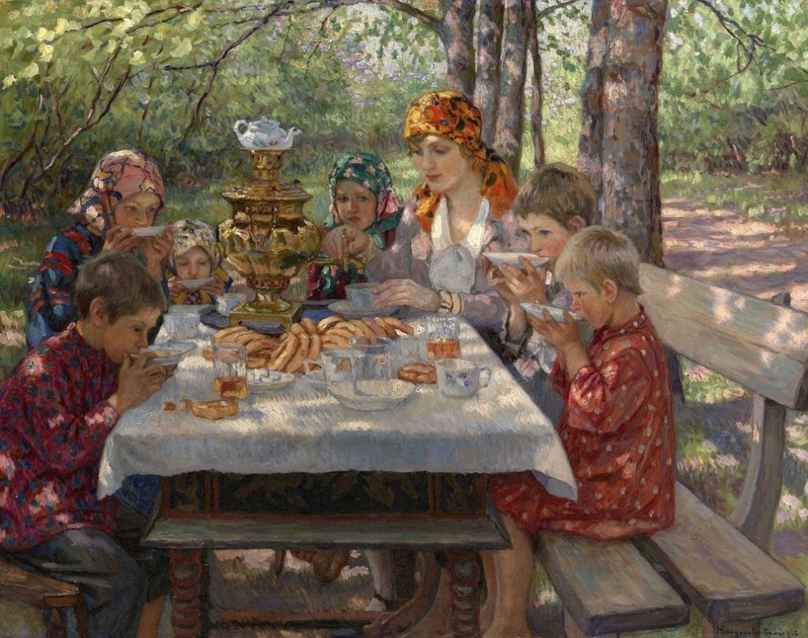
Н.П. Богданов-Бельский «Гости»

Slide 3
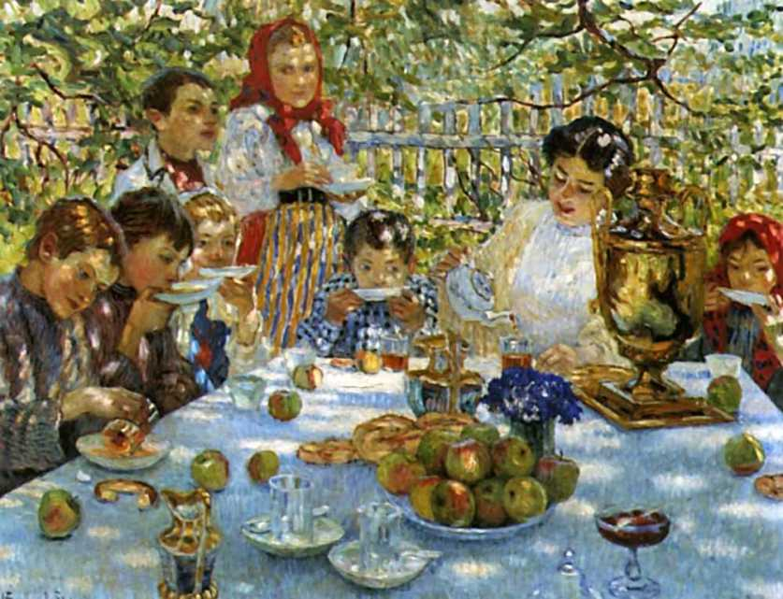
Н.П. Богданов-Бельский «Дети на террасе»

Slide 4
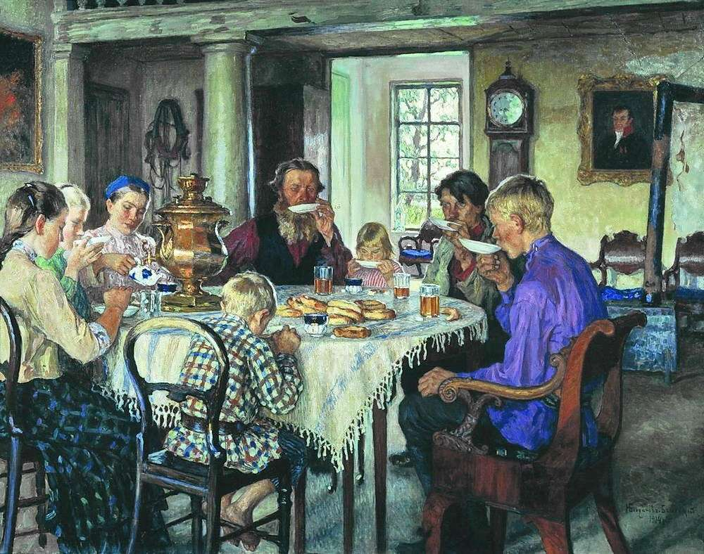
Н.П. Богданов-Бельский «Чайная церемония»

Slide 5
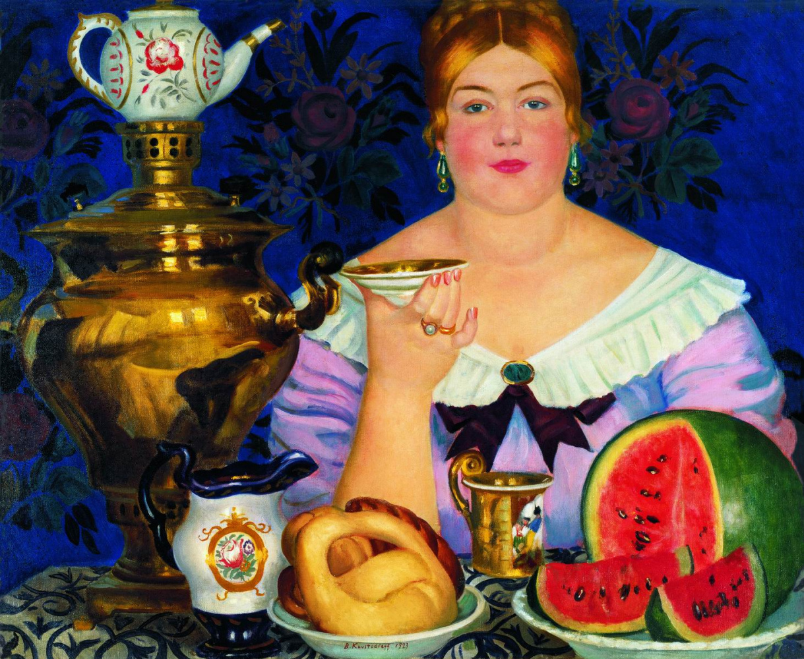
Б. Кустодиев «Купчиха за чаем»

Slide 6
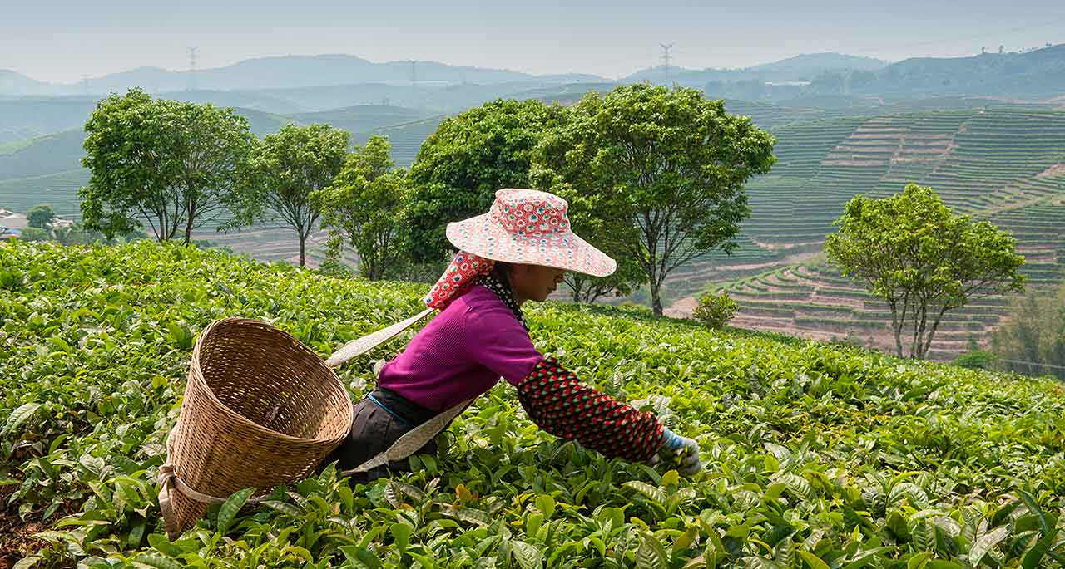
Сбор чая

Slide 7
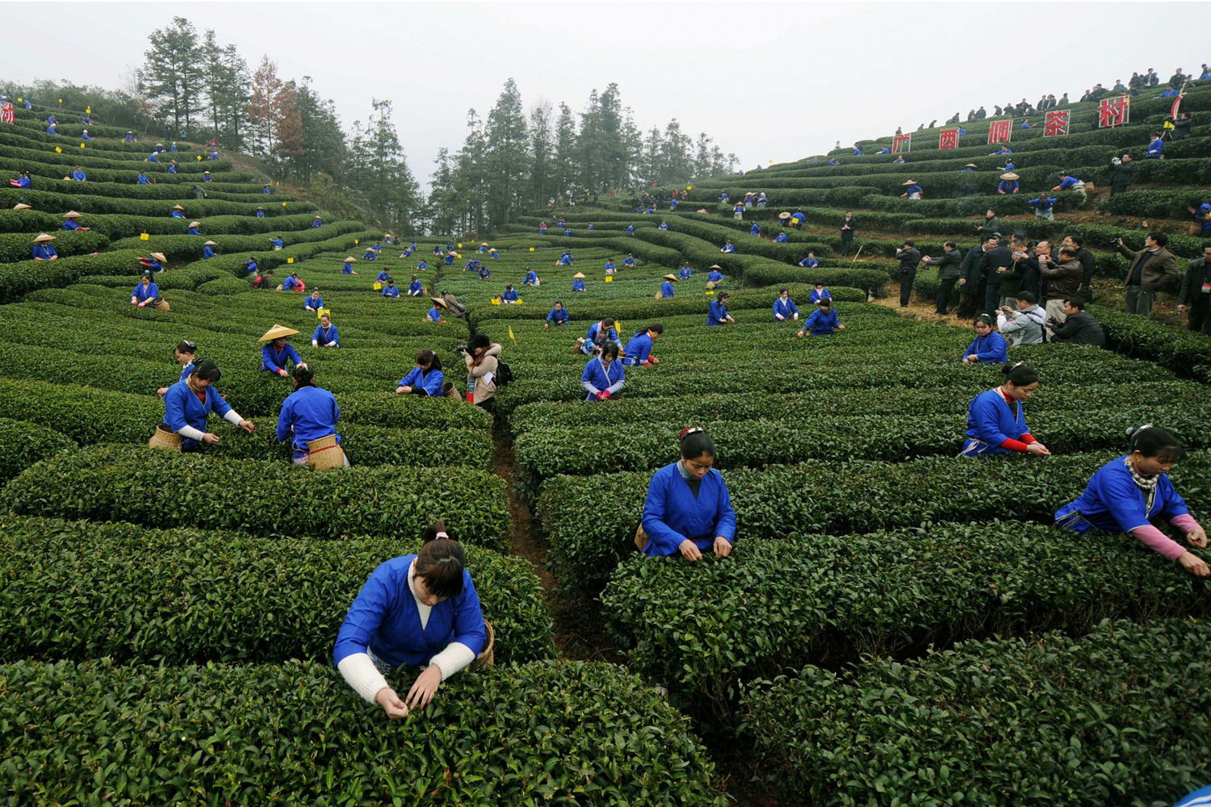
Чайные плантации
Чайные листочки собирают только вручную.

Slide 8
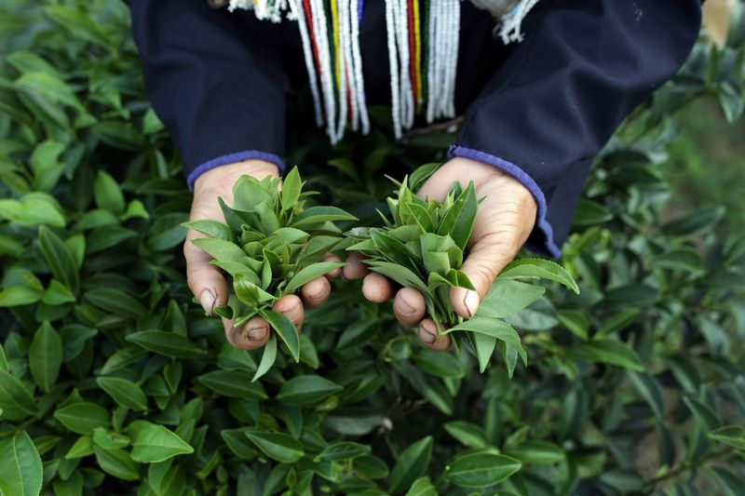
Нежные листочки чая
Для чая собирают только верхние листочки.

Slide 9
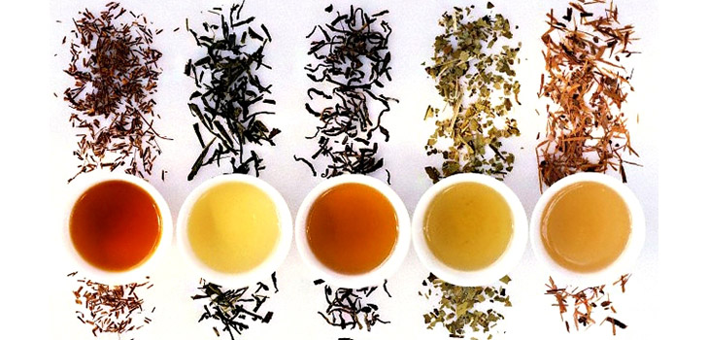
Сорта чая

Slide 10
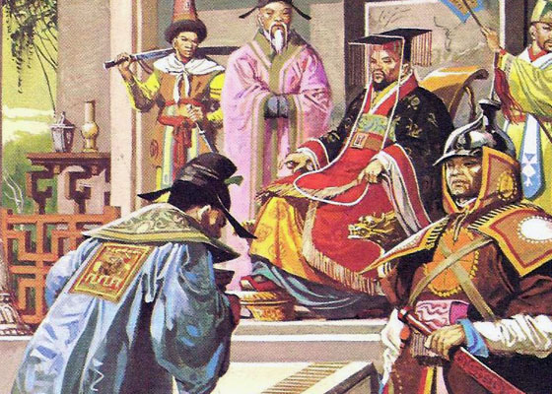
Китайский император
Однажды китайский император, отдыхая в лесу, приказал согреть воду для питья. Но подул ветер и …

Slide 11
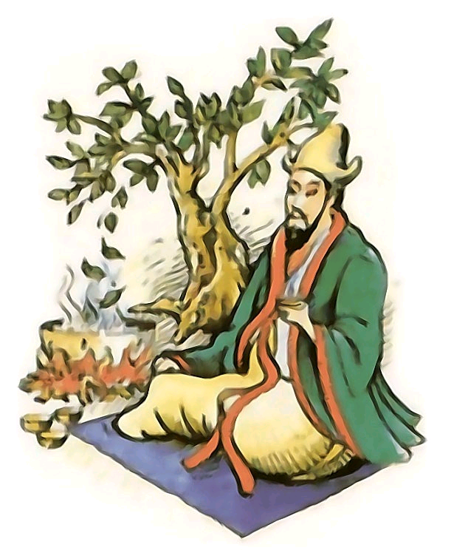
Летящие листочки
… несколько листочков с куста попали в воду. Листочки вынули, но вода окрасилась и приятно пахла. Императору очень понравился напиток. С тех пор выращивают кустарники чая.

Slide 12
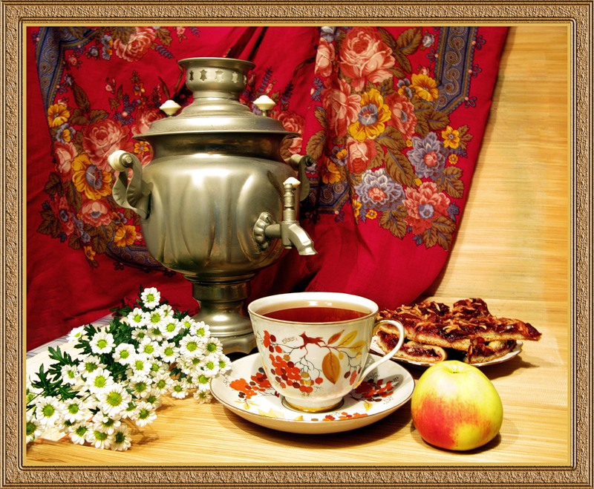
Приятного чаепития

